Slide 1
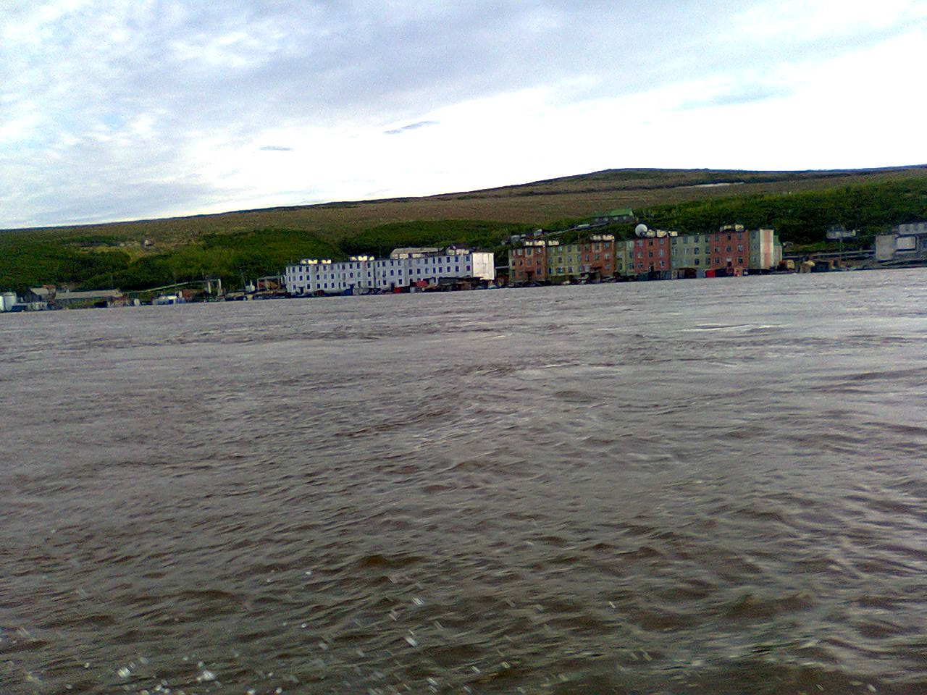
Экологические проблемы моего села

Slide 2
Почему я выбрал эту тему?
Актуальность моего исследования заключается в том, что в настоящее время в нашей стране большое внимание уделяется решению проблем связанных с загрязнением окружающей среды. 2017 год объявлен годом экологии и это неспроста: загрязняется вода, воздух и почва, вырубается лес, что приводит к экологическому кризису.
Меня заинтересовал вопрос: « Как обстоит дело с экологией там, где я родился и живу, в селе Усть-Белая». Потому я стал работать над проектом «Экологическая проблема моего села» и узнать, как могут люди спасти нашу местность.

Slide 3
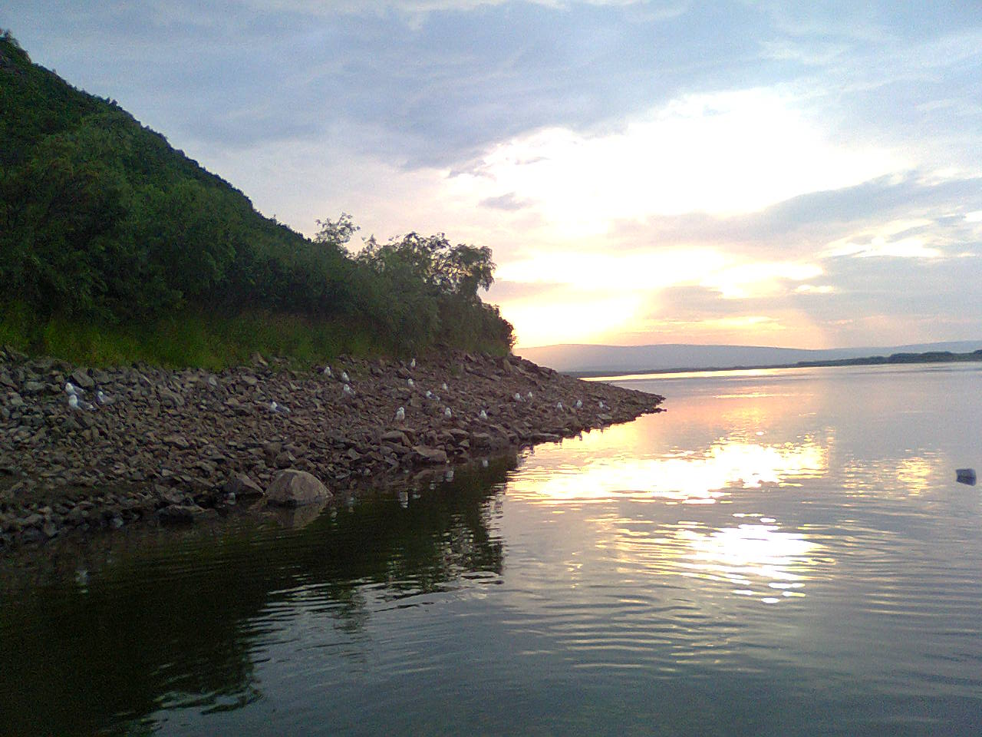
Проблема моей работы заключается в том, что я хочу узнать есть ли в нашем селе экологические проблемы? Если есть, то, какие?
Объект: экология
Предмет моего исследования - мой родной край

Slide 4
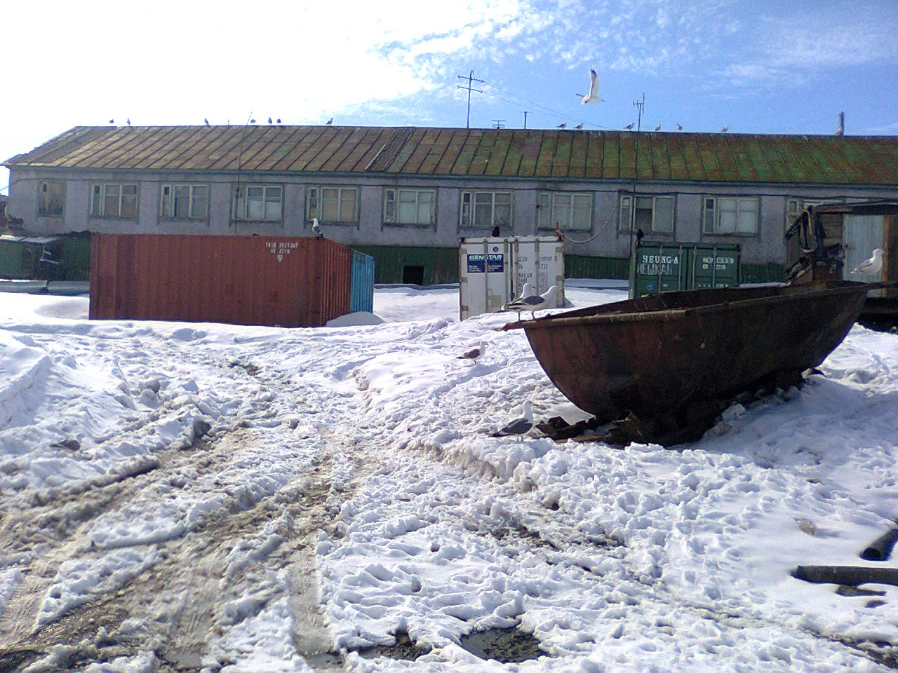
Цель:
оценка экологической ситуации в моём селе.
Задачи:
Изучить теоретический материал по данной теме.
Провести исследования экологической ситуации в с. Усть-Белая
Проанализировать динамику экологической проблемы характерной для нашего села.
Дать характеристику экологии нашего населённого пункта.

Slide 5
Историческая справка :
Очень давно жизнь первобытных людей зависела от капризов окружающей природы. Люди жили в пещерах. Чтобы жить, человеку нужна пища. Наши далёкие предки охотились, собирали съедобные ягоды, плоды, орехи.— Если случалась засуха или лесной пожар, то человеку грозил голод. Поэтому первобытные люди преклонялись перед силами природы и брали у природы только самое необходимое. Но время не стоит на месте, оно неумолимо движется вперёд. У людей появились поля, заводы. Человек создал машины, построил дома. Он решил покорить природу. Но время показало, что покорение природы привело к загрязнению воды и воздуха, гибели лесов, исчезновению видов растений и животных.

Slide 6
Социологический опрос:
1.Что мы делаем с мусором?

Slide 7
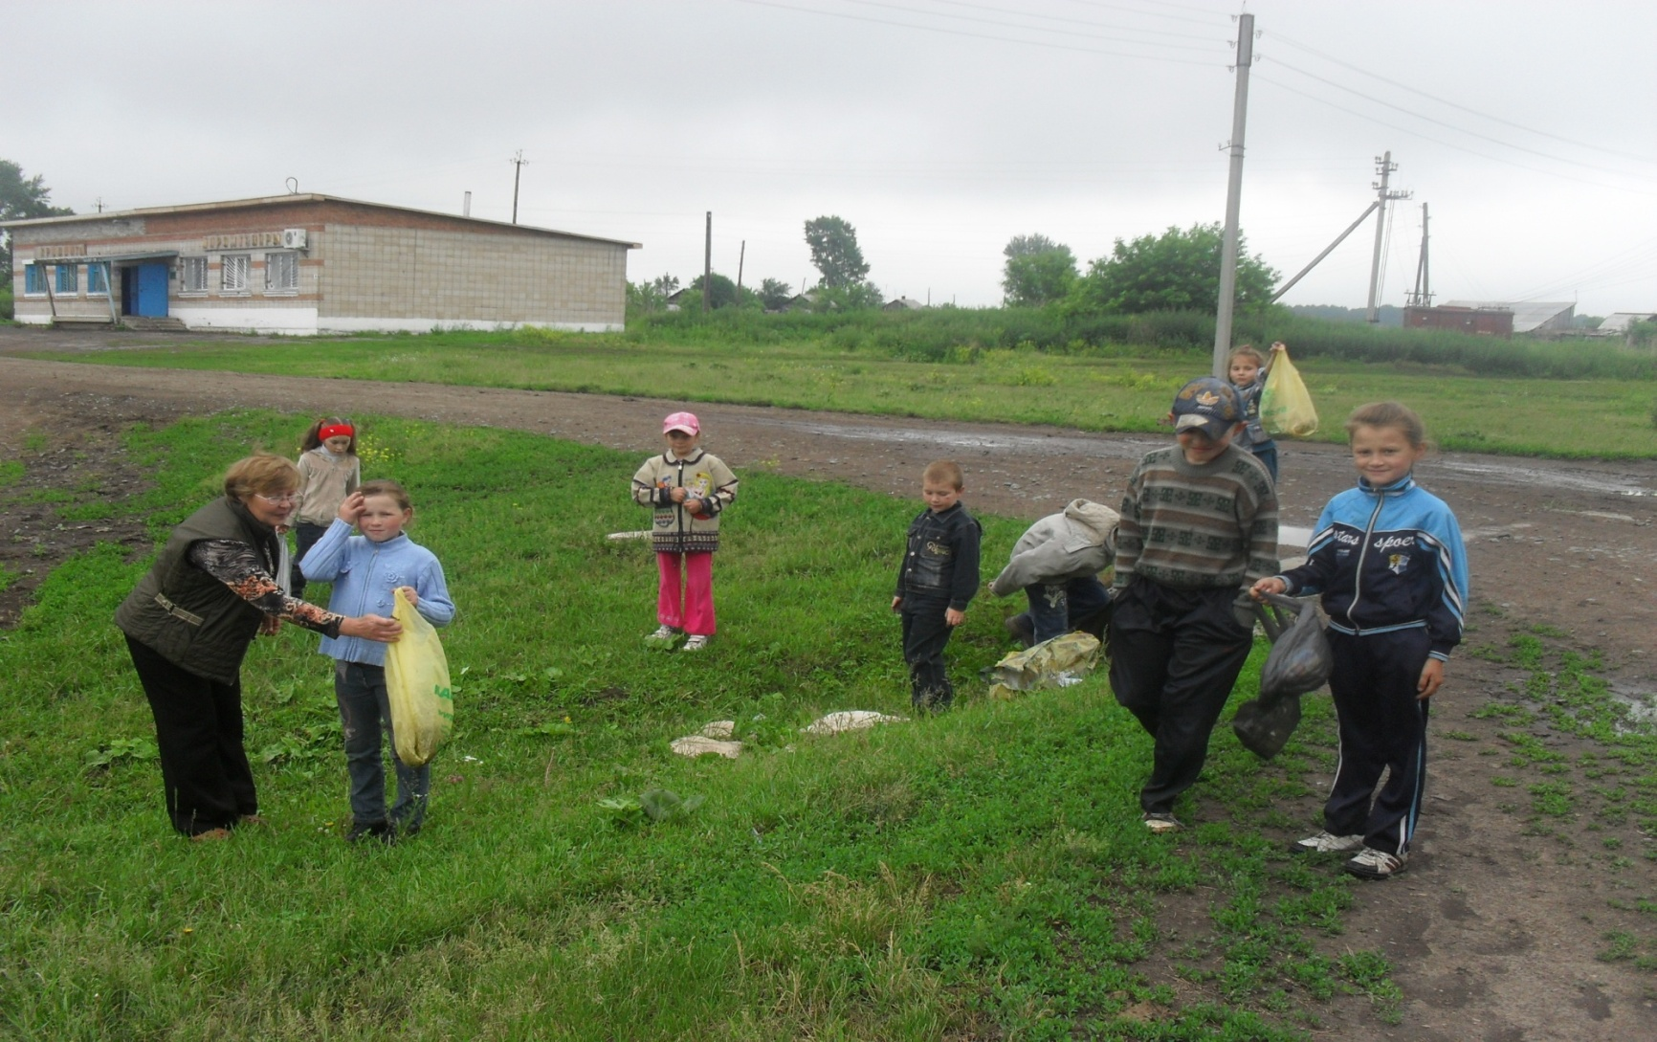
2.Что мы сделаем для улучшения экологической обстановки?

Slide 8
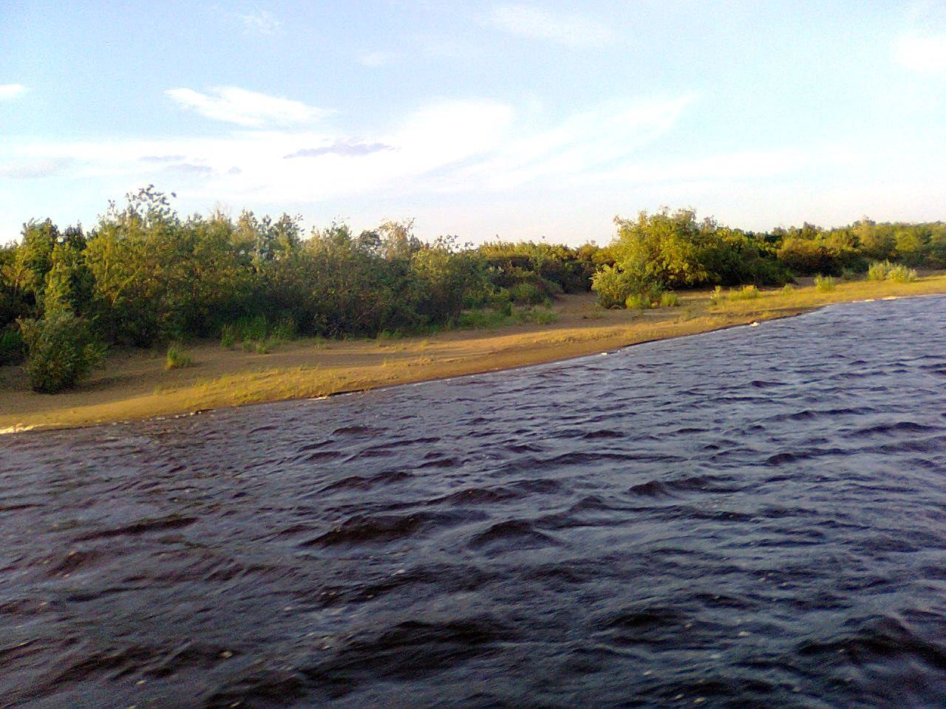
3.Как вы считаете загрязнена ли у нас в селе окружающая среда? (да)
4.Назовите наиболее экологически опасные места? (под домами ,места свалок , причал, заброшенные дома, «солдатка» )
5.Чистая ли вода в реке Усть-Белая? (пока-да)

Slide 9
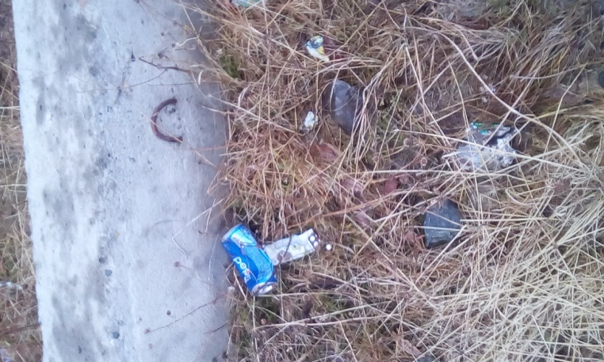
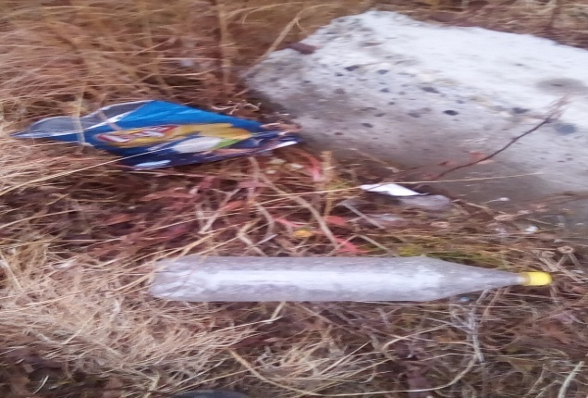
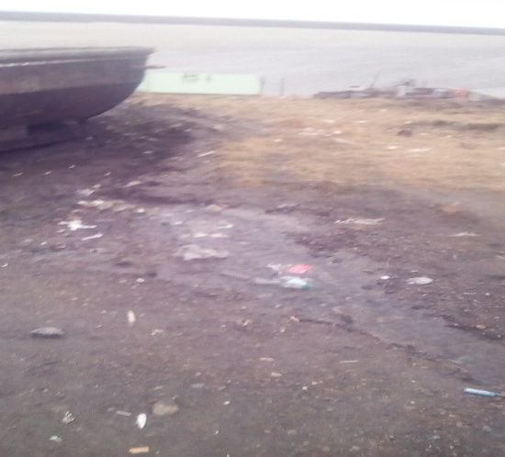
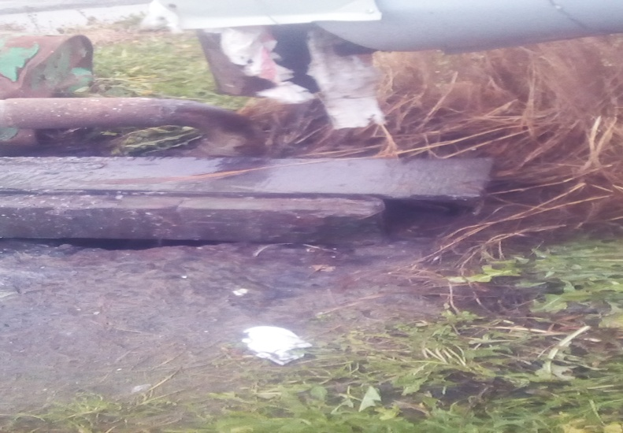
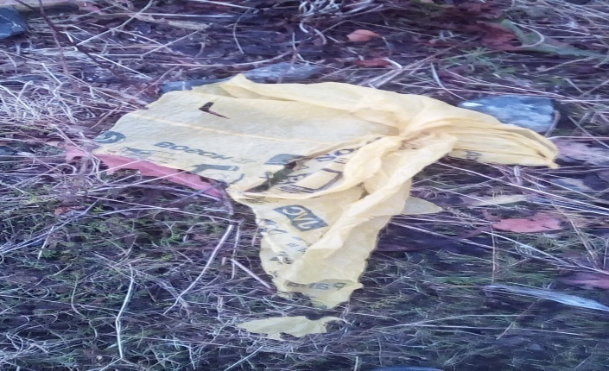
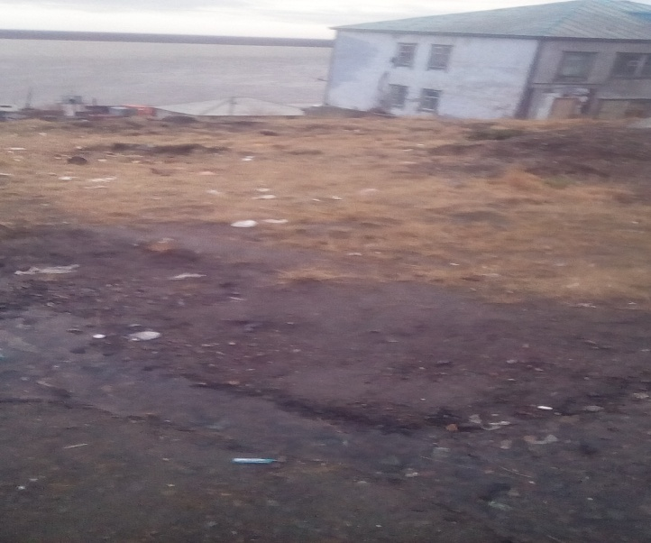
Экологическая обстановка в селе:

Slide 10
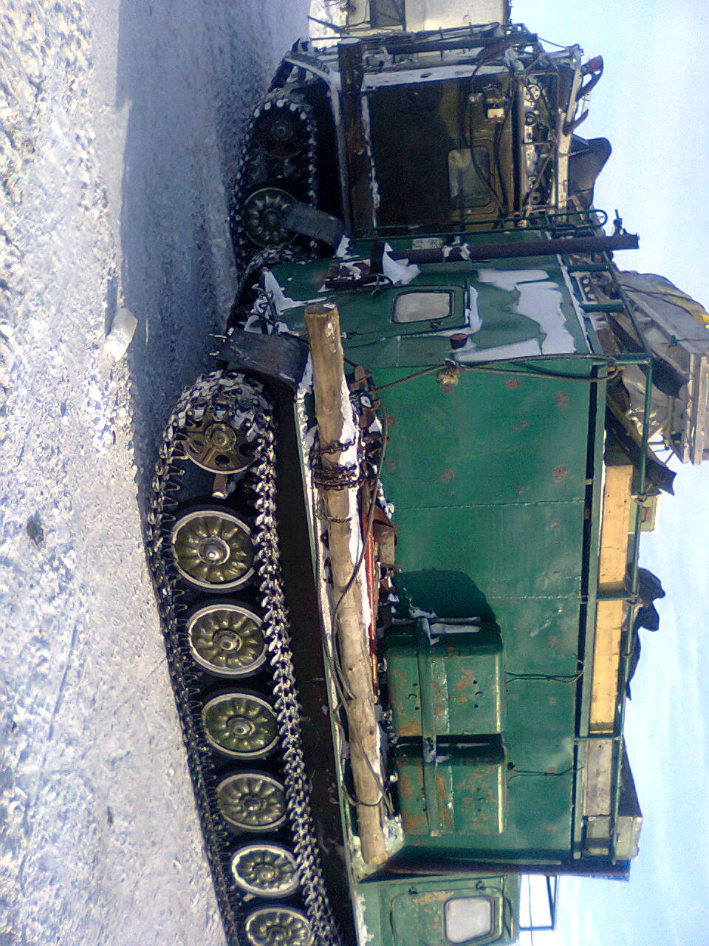
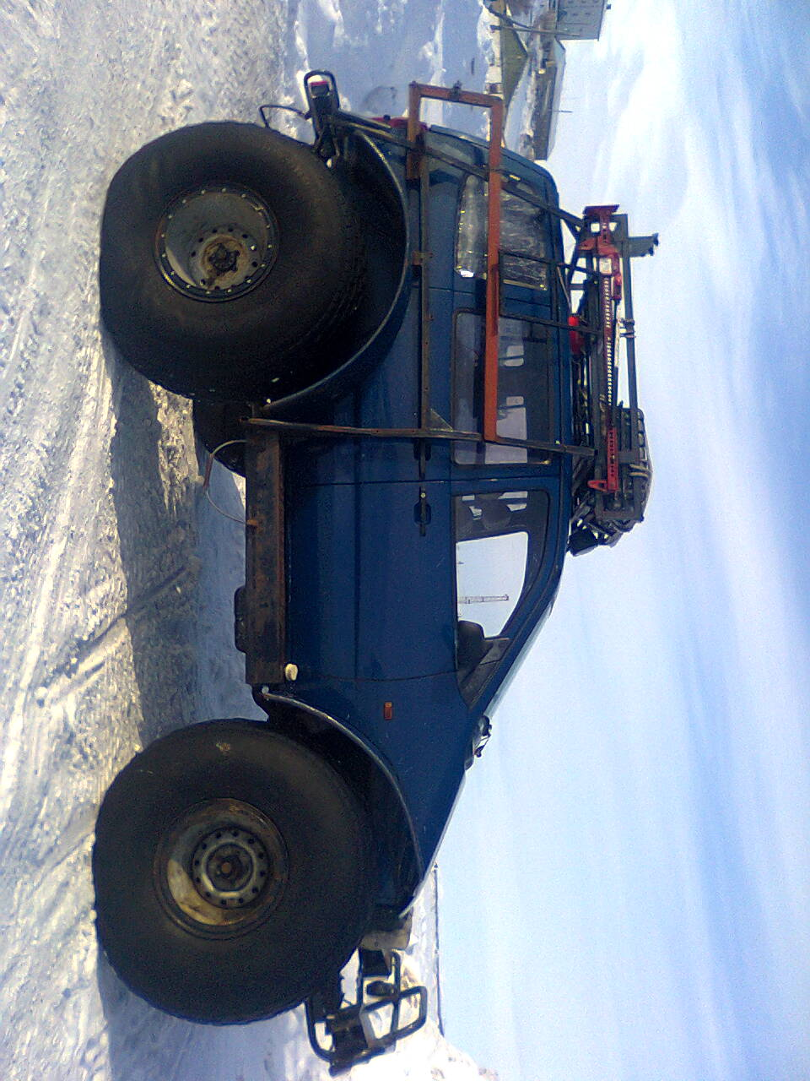
Автотранспорт загрязняет воздух и разрушает почву:

Slide 11
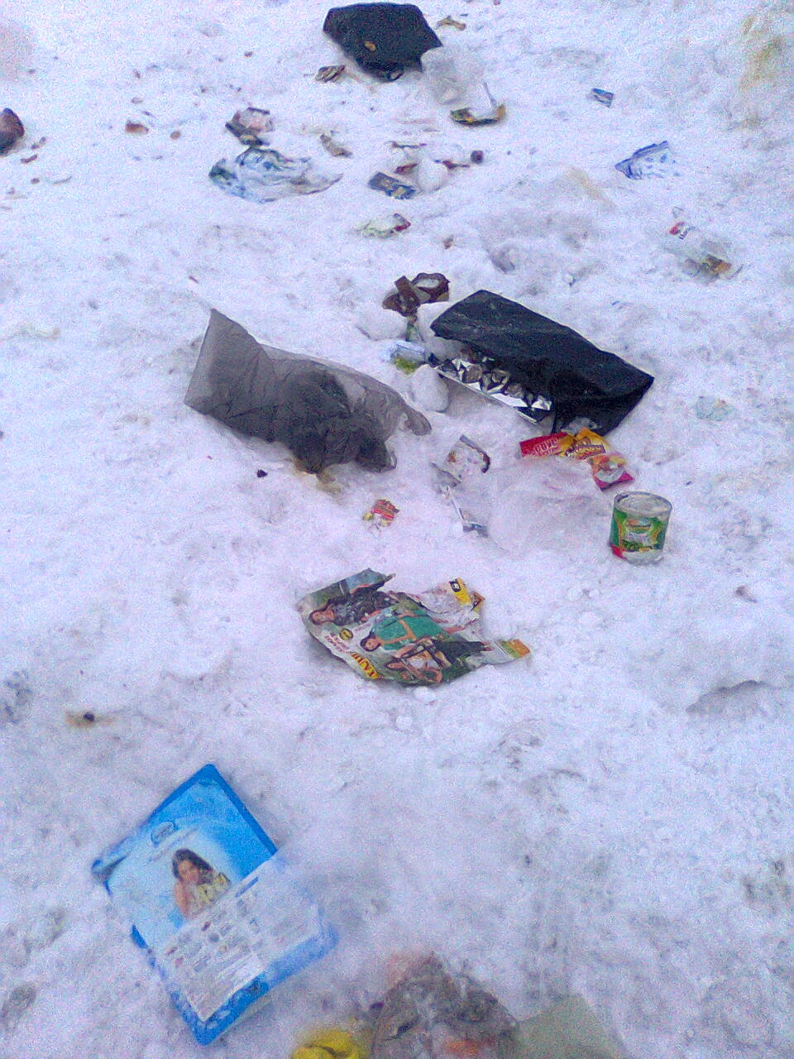
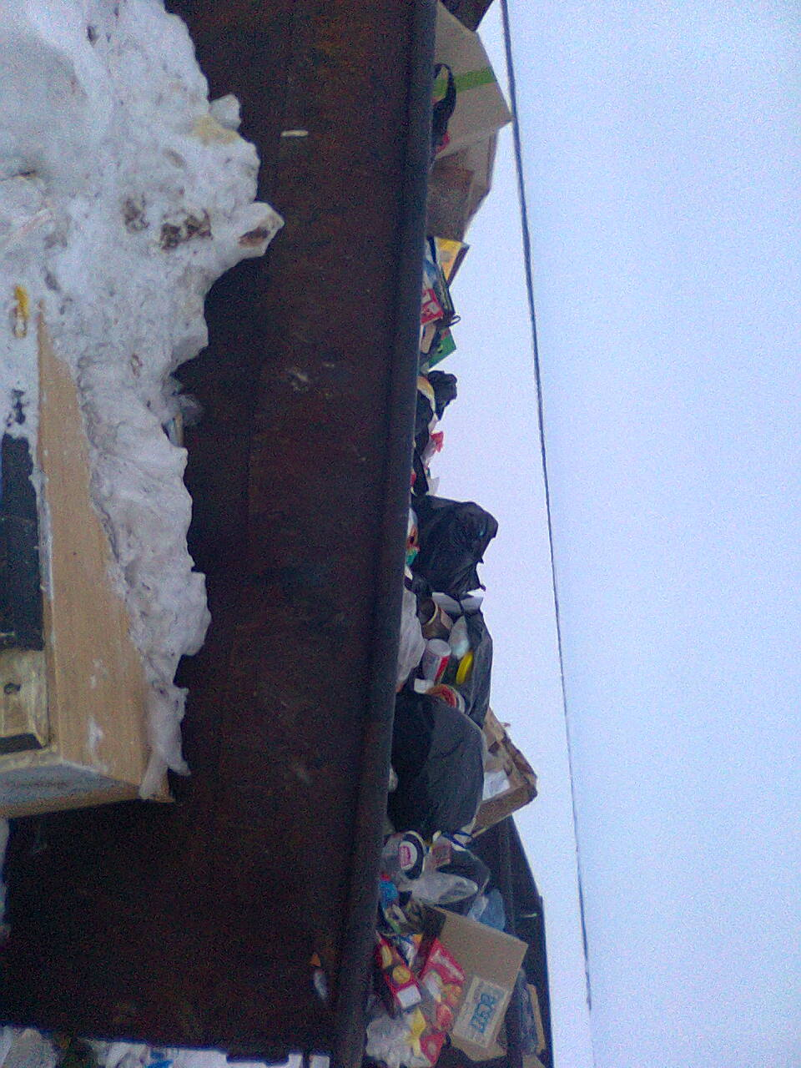
Горы мусора загрязняют нашу реку:

Slide 12
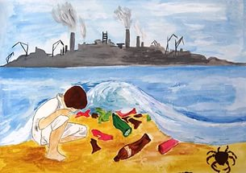
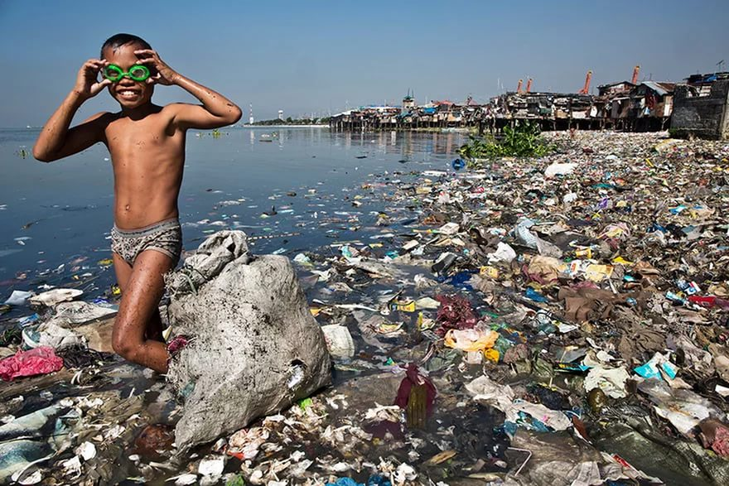
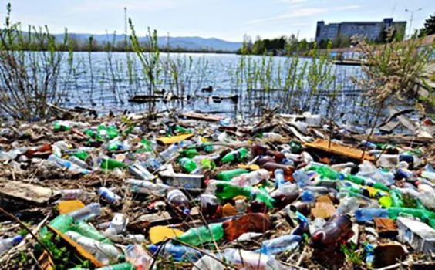
Мусорная фантазия
Не бросайте никогда корки, шкурки, палки –
Быстро наши города превратятся в свалки.
Если мусорить сейчас, то довольно скоро
Могут вырасти у нас Мусорные горы.
Но когда летать начнут в школу на ракете –
Пострашней произойдут беды на планете…
Как пойдут швырять вверху в космос из ракеты
Банки, склянки, шелуху, рваные пакеты...
Вот тогда не полетят в Новый год снежинки,
А посыплются как град старые ботинки.
А когда пойдут дожди из пустых бутылок –
На прогулку не ходи: береги затылок!
Что же вырастет в саду или в огороде,
Как пойдёт круговорот мусора в природе?..
И хотя мы в школьный класс не летим в ракете,
Лучше мусорить сейчас отвыкайте, дети!
А. Усачёв

Slide 13
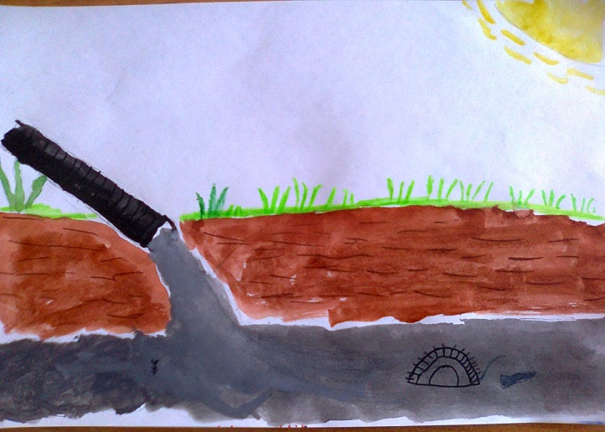
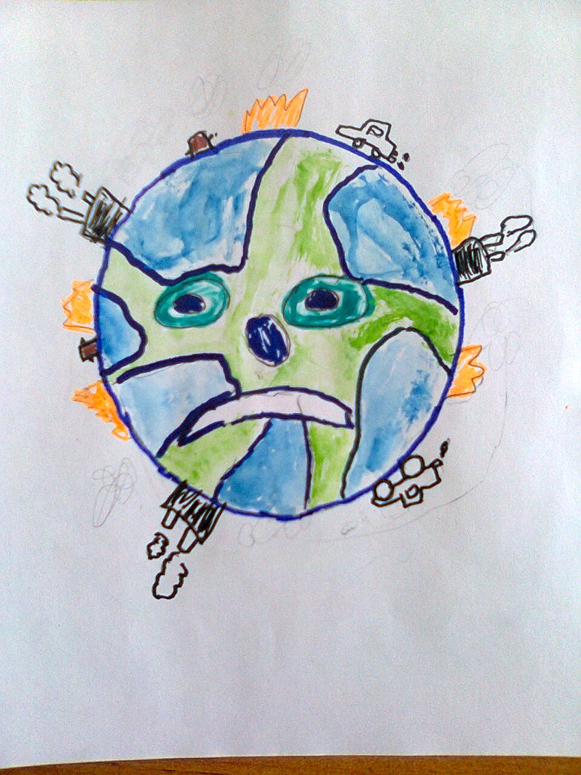
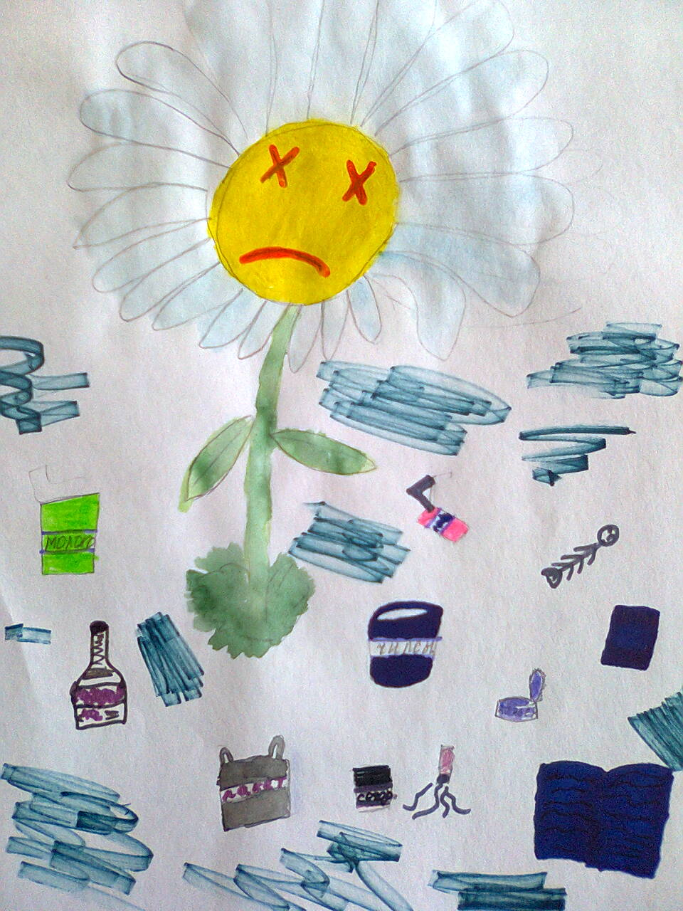
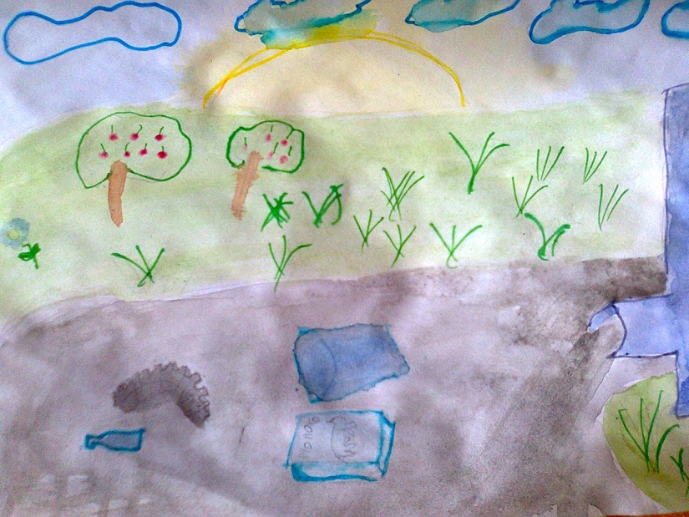
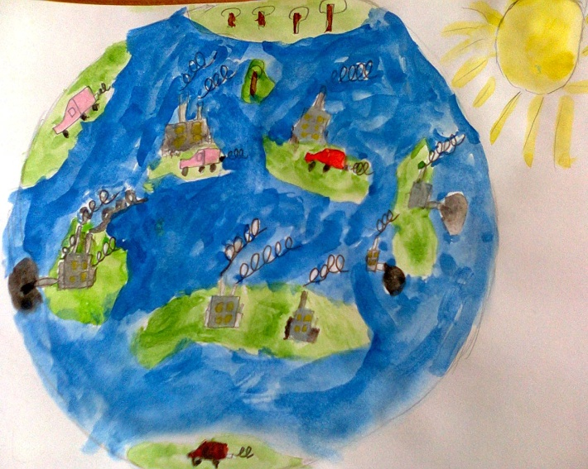
Экология в наших рисунках:

Slide 14
Заключение:
Изучив экологические проблемы моего села Усть-Белая, мы выявили следующие факторы загрязнения окружающей среды:
-бытовые отходы
-автотранспорт
Которые ведут к серьезным заболеваниям у жителей моего села: аллергии, туберкулезу, раку.
Которые загрязняют почву, воздух, воду, уничтожает растительное сообщество и вредит животному миру тундры.

Slide 15
Наши советы и предложения:
1.Создать в селе совет независимых инспекторов охраны воды.
2.Создать контейнеры для сортировки мусора
3.Создать объекты для уничтожения мусора
4.Проводить совместные экологические рейды «Мы за чистое село!»
5.Организовать сбор аккумуляторов, электроприборов и ртутьсодержащих ламп с дальнейшей их утилизацией
6.Повысить в учреждении экологическое образовании, ввести факультатив «Экология»
7.Создать при школе организацию «Экологический дозор»

